Slide 1
Ｇａｍｅ開発指南書１
puzzleＧａｍｅ開発
開発環境を整えよう

Slide 2
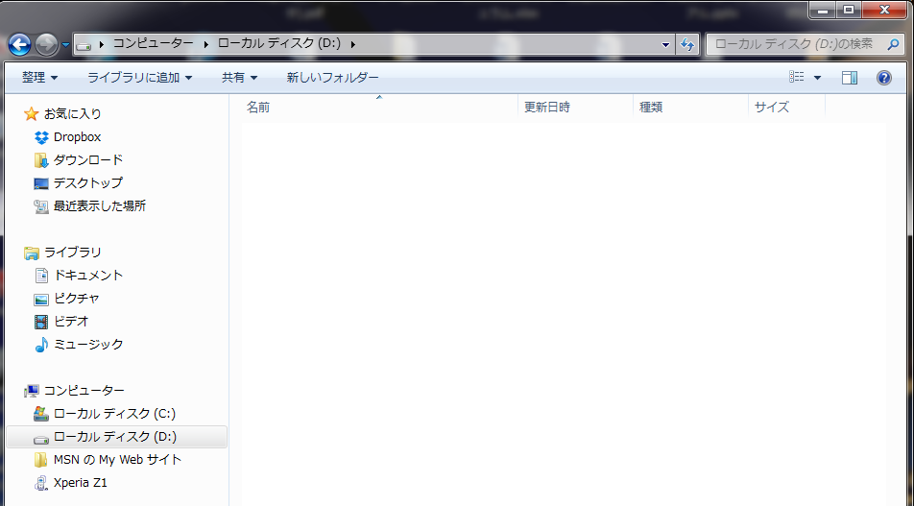
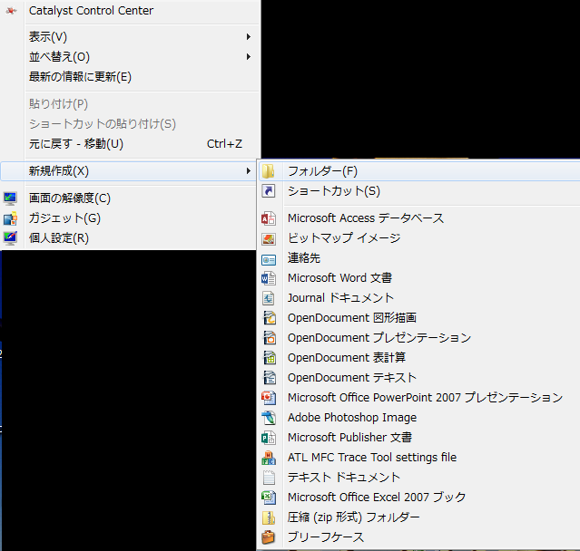
・ＤDriveにtest Folderを作成しよう
①こんな感じのWindowが出るので「新規作成」にMouseを近づけ
FolderをClickしましょう。
①ＤDriveを開いて何も無い場所を
Mouseの右Clickすると
③ Folder名はとりあえず「test」にしましょう。

Slide 3
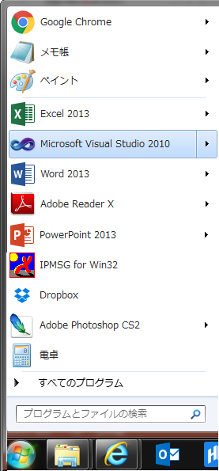
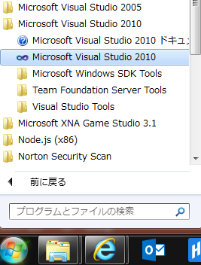
・Microsoft Visual Studio 2010を立ち上げよう
② Microsoft Visual Studio 2010をClick
① StartIconにClick
※②が見つからない場合は「全てのプログラム」から
Microsoft Visual Studio 2010を探してClickしましょう

Slide 4
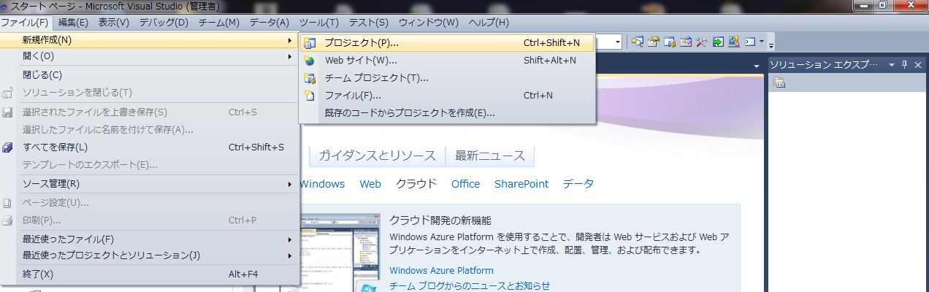
・ Projectを作ろう
「 File 」をClickするとWindowが出てきます。「新規作成」にCursorを近づけると横にWindowが出てきますので
「 Project 」をClickしましょう。
カーソル
Click
Click

Slide 5
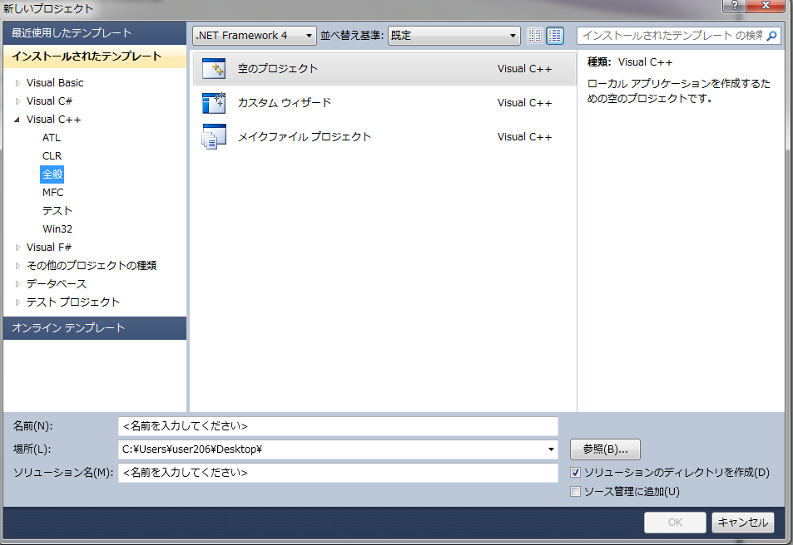
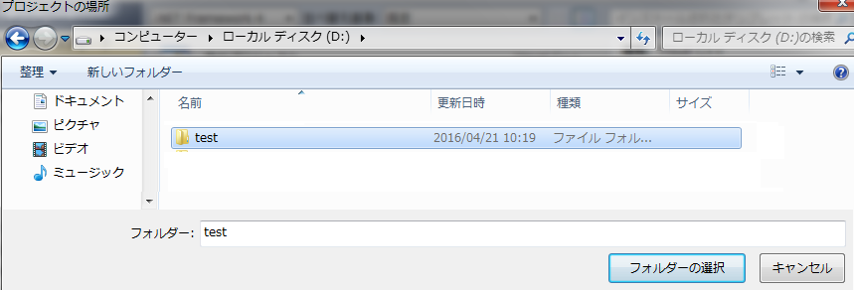
・ Projectを作ろう
「全般」をClickし「空のプロジェクト」をClickして選択状態にしましょう。
Projectの場所をＤDriveの「tset」をクリックして
「フォルダーの選択」をClickしましょう。
名前は「PUG」にします。
こんなウィンドウが出る
ここClickすると・・・

Slide 6
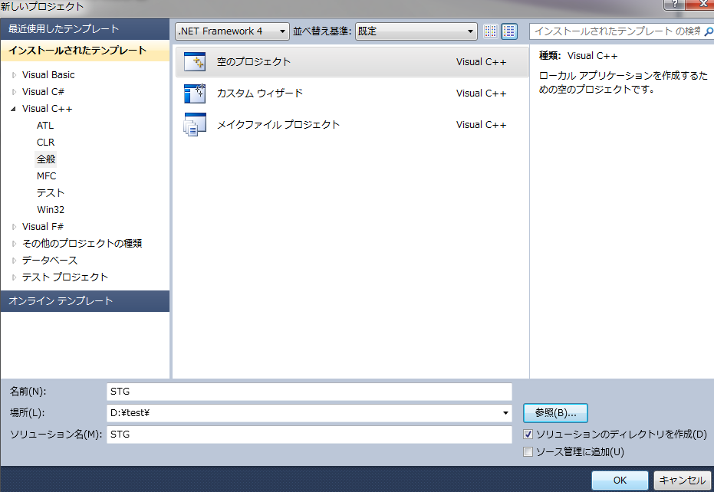
・確認してから作成Start
空のProjectになってるか？
名前はPUGになってるか？
場所が「test」になっているか？
問題ないなら「OK」をClickしましょう！
PUG
PUG

Slide 7


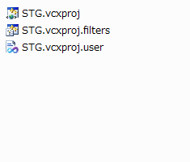
・test Folderの中身を確認しよう
PUG
PUG
PUG.vcxproj
PUG.sdf
PUG.vcxproj.filters
PUG.sln
PUG.vcxproj.user
ここにProgramのDataやGraphicなど入れる
誤ってMicrosoft Visual Studioを閉じた場合は、
「・・・.sln」 ClickするとProjectが開きます。
Project単位でFolderが用意され、programを打つために必要な設定が行われます。

Slide 8


・Gameを作るに必要なモノを用意する。（環境構築）
programを打つための準備を整えましたが、Gameを作る準備はまだ整っていません。Gameを作るに必要な準備を
行いましょう。
「指南書」Folderにある「2Dライブラリ」を開きましょう。
３つのDataを選択して「Ｃｔｒｌ」+「Ｃ」
Copy
「GameL」「GameHead.h」「main.h」の３つをCopyしてPCGのDataを置く場所に
貼り付けましょう。
PUG
PUG.vcxproj
PUG
PUG.vcxproj.filters
Paste
PUG.sdf
PUG.vcxproj.user
PUG.sln
空いてる空間をClickして「Ｃｔｒｌ」+「Ｖ」
いわゆる「コピペ」です。

Slide 9
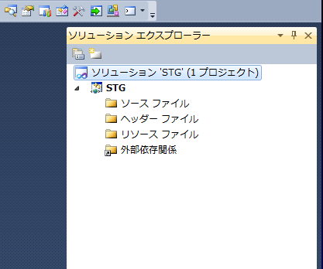
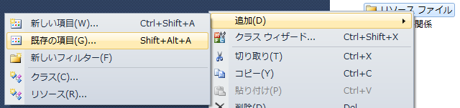
・置いたDataをProjectにリンクさせる
FolderにDataを置いても、Projectとは無関係です。Linkさせることで初めてProjectとの関係を持ちます。
ProgramのDataとのLinkは、Microsoft Visual StudioのSolution Explorerから行います。
ソリューションエクスプローラー
「ソリューションエクスプローラー」が見当たらない場合は、このIconをClick！
「リソースファイル」でMouseの右Click
「追加」にMouseを近づけて「既存の項目」をClick

Slide 10
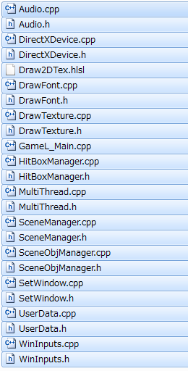

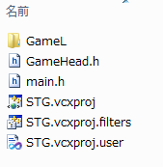
・ＧａｍｅＬFolderの.ｃｐｐと.ｈを読み込む
GameLに含まれるProgramData全てを選択し「追加」をClickしましょう。

Slide 11
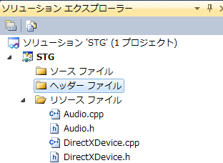
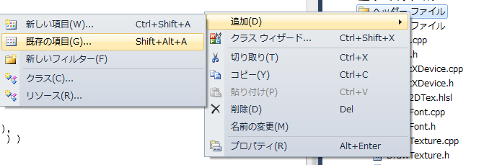
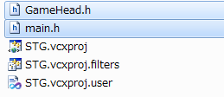
・HeadFileに必要なDataを入れよう
「リソースファイル」でMouseの右クリック
「追加」にClickを近づけて「既存の項目」をClick
ACG
「GameHead.h」と「main.h」を選択して、追加します

Slide 12
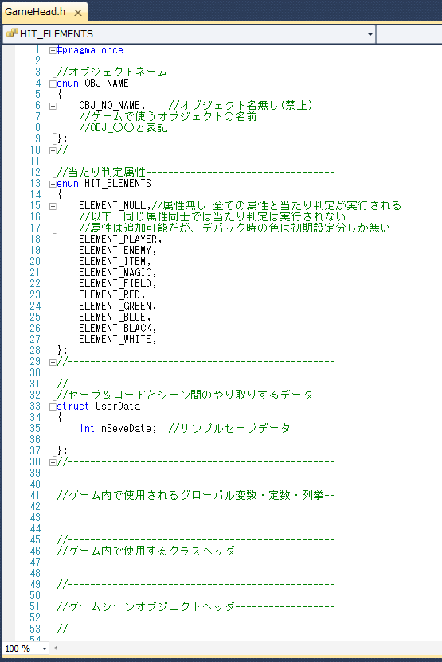
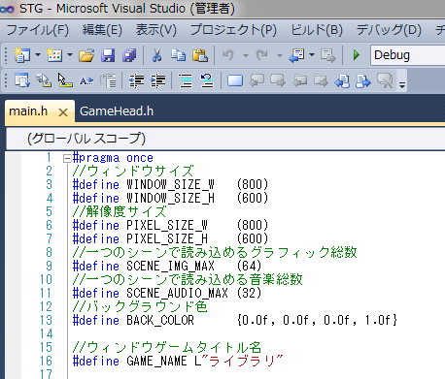
・ GameHead.hをClickしてみよう。
SolutionExplorerからGameHead.hをClickするとProgramが表示され、tagも発生します。
また、main.hをclickするとそのprogramが表示され、tagも発生します。
tagを押すとそのprogramが表示されますのでSolutionExplorerからClickしなくて
も良いです。

Slide 13
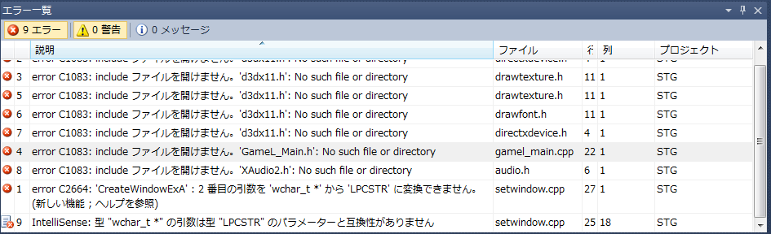
・Ｆ５（program実行）ボタンを押してみよう。
環境はまだ整っていませんが、programを実行してみましょう。
たくさんのErrorが起きました。それはGameの環境を整えましたがその環境を動かすための
「ＤｉｒｅｃｔＸ11ＳＤＫ」を環境下に入れていないからです。ＳＤＫの意味は下記の通りになります。
このプログラムはＤｉｒｅｃｔＸ１１で動いています。

Slide 14
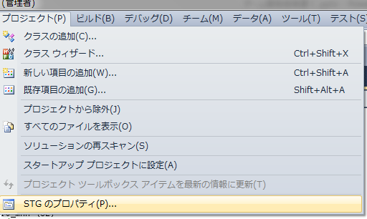
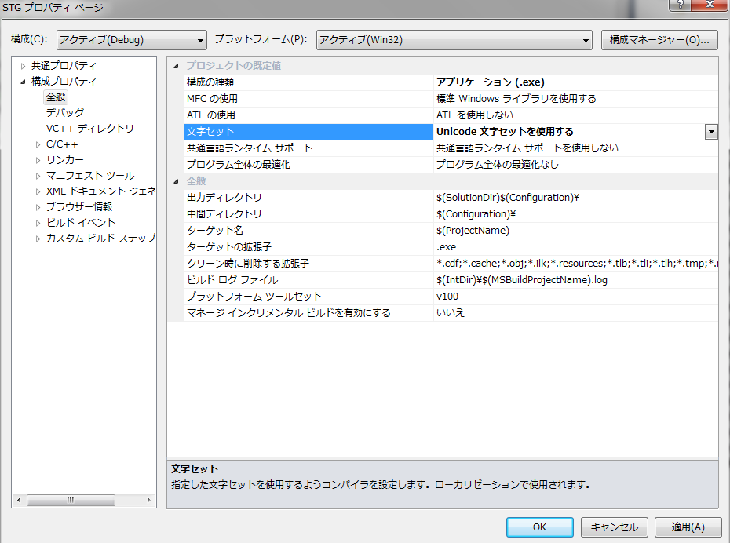
・ＤｉｒｅｃｔＸなどの環境を整えよう
projectのPUGのPropertyをClickしましょう。
ACG
PCGPropertyの「全般」の「文字セット」をUnicodeにします。
英語や日本語等の１文字をどのような情報として保存するかという種類があり、今回はUnicodeに設定しています。
文字の種類も後で説明します。

Slide 15
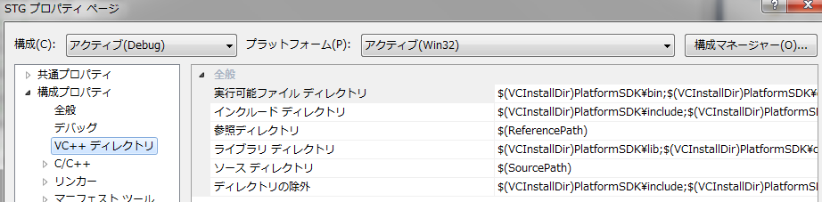
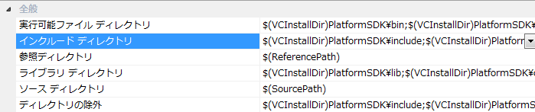
・ＤｉｒｅｃｔＸをLinkする
引き続き「ＶＣ++ディレクトリ」Clickします。
「インクルードディレクトリ」をClickすると
赤い矢印のところにIconが表示されるのでClick
編集…が出てくるのでClick
すると・・・。次のPageに進む

Slide 16
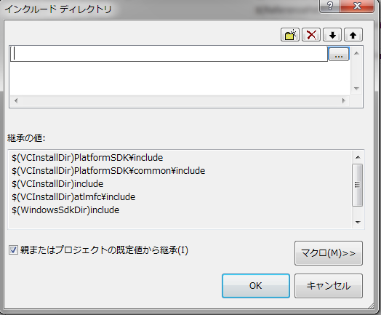
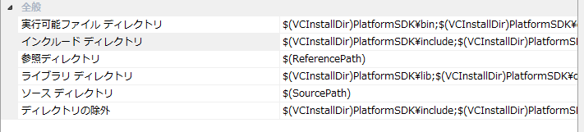
・ＤｉｒｅｃｔＸをLinkする２
参考Siteとして
http://yun.cup.com/directx11001.html
「$(DXSDK_DIR)Include」を打ちましょう。
同じような工程を「ライブラリディレクトリ」にも行い
$(DXSDK_DIR)Lib\x86を打ちましょう
次に
Ｆ５を押して再度実行してみよう。Errorなければ一瞬Windowが出ますがすぐに消えます。

